Slide 1

Профилактика экстремизма
СПб ГБПОУ Медицинский техникум №2
2021 г.

Slide 2

Экстремизм - это форма радикального отрицания существующих общепризнанных общественных норм и правил в государстве со стороны отдельных лиц или групп.

Slide 3

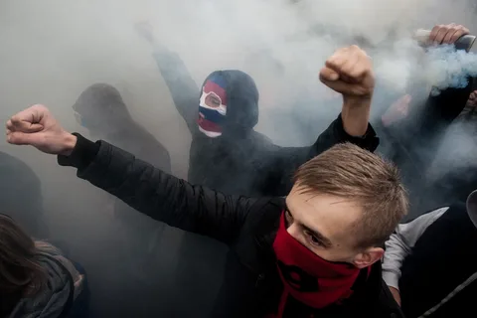
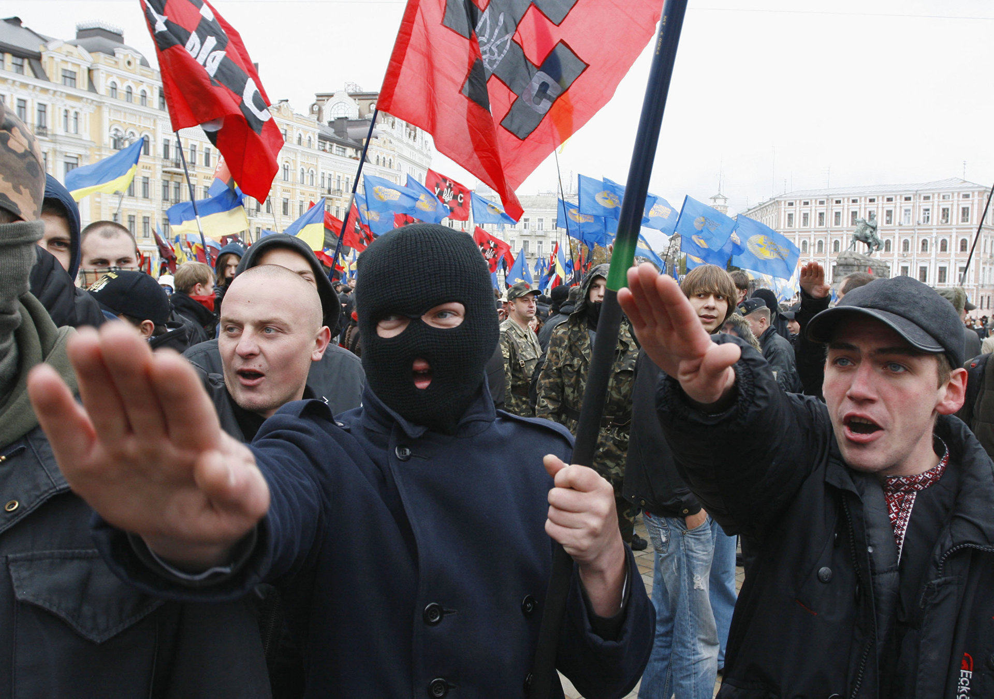
Экстремизм (Extremism) — это крайняя форма приверженности к определенным взглядам в религии, чаще в политике, которая несет угрозу безопасности населения.
Виды экстремизма:
Политический
Религиозный
Национальный
Государственный
Бытовой
Возрастной
Поведенческий
И пр.

Slide 4

Цель экстремизма:
Дестабилизация, разрушение сложившихся в обществе отношений и ценностей.

Slide 5
Формы экстремизма:
Призывы к насильственному изменению существующего режима;
Призывы к нарушению территориальной целостности РФ;
Призывы к разжиганию рассовой, религиозной или национальной вражды, ненависти;
Пропаганда превосходства или неполноценности человека, в связи с его религиозной или национальной принадлежности;
Публичное оправдание терроризма или террористической деятельности;
Финансовое содействие экстремизма или терроризма;
Пропаганда и публичное демонстрирование нацисткой атрибутики и символики.

Slide 6

Экстремизм — это необязательно какое-то действие, которое наносит вред человеку или государству.
Даже публичная демонстрация, публикация, призыв или распространение тоже считается экстремизмом.
Тут имеет значение именно фактор публичности.
А вот форма призыва — не имеет значение.
Она может быть
устной,
письменной,
через интернет или смс.
К экстемизму можно отнести:
комментарий на форуме,
перепост картинки,
расклейка плакатов или
публикация видеозаписи.

Slide 7
Уголовное наказание за экстремизм.
Наказание за экстремизм имеет градацию в зависимости от степени тяжести преступления. Максимальный срок заключения составляет 15-20 лет за особо тяжкие преступления (зависит от конкретной страны). К ним относятся материалы, которые распространяются в печатном и электронном виде, для проведения работ против интересов и безопасности государства. За легкие формы экстремизма распространяется наказание сроком 1-5 лет лишения свободы или административный штраф в качестве предупреждения.
Уголовная ответственность наступает с 16 лет!

Slide 8
"Уголовный кодекс Российской Федерации"
от 13.06.1996 N 63-ФЗ (ред. от 01.07.2021)
УК РФ Статья 282. Возбуждение ненависти либо вражды, а равно унижение человеческого достоинства
(в ред. Федерального закона от 27.12.2018 N 519-ФЗ)

Slide 9
Лингвистические проявления экстремизма
Открытые призывы к дискриминации, в том числе в виде общих лозунгов;
Открытые призывы к насилию (в конкретной ситуации, с указанием объекта насилия; провозглашение насилия допустимым средством в своих статьях, документах и т.п.; в том числе и в виде абстрактных призывов типа «Бей жидов!», «Убивай хачиков!», «Смерть черным»);
Завуалированные призывы к насилию и дискриминации (пропаганда «позитивных», исторических или современных, примеров насилия или дискриминации; выражения типа «хорошо бы сделать с ними …», «давно пора …», «нужно всем вместе сделать…», «следует не позволять им …» и т.п.);

Slide 10
4.Создание негативного образа этнической или религиозной группы (сопряжено не с конкретными обвинениями, а скорее передано тоном, контекстом текста);
5.Оправдание и поощрение исторических случаев насилия и дискриминации (выражения типа «турки резали армян в 1915 году в порядке самообороны»);
6. Публикации и высказывания, подвергающие сомнению общепризнанные исторические факты насилия и дискриминации (например, масштабы Холокоста преувеличены, «чеченцев выслали за то, что они перешли на сторону Гитлера»);

Slide 11
7. Утверждения, заявления о неполноценности другой этнической или религиозной группы и ее представителях (недостаток культурности – «необразованные, варвары, дикие, невоспитанные, с гор спустились и т.д.», интеллектуальных способностей – «умственно ограниченные тупые, низкий интеллект и т.д.», неспособность к созидательному труду) той или иной этнической или религиозной группы как таковой (идеи типа «азербайджанцы только на рынке работают», «казахи туповаты», «цыгане - бездельники», «русские – пьяницы» и т.д.);

Slide 12
8. Утверждения об исторических преступлениях той или иной этнической или религиозной группы как таковой (типа «мусульмане всегда распространяли свою веру огнем и мечом», «поляки всегда злоумышляли против русских»);
9. Утверждения о криминальности той или иной этнической или религиозной группы (например, «цыгане – воры»);
10. Утверждения о моральных недостатках той или иной этнической или религиозной группы («евреи корыстолюбивы», «цыгане – обманщики» – отличать от культурной или интеллектуальной неполноценности);

Slide 13
11. Рассуждения о непропорциональном превосходстве той или иной этнической или религиозной группы в материальном достатке, представительстве во властных структурах, прессе и т.д.;
12. Обвинения в негативном влиянии той или иной этнической или религиозной группы на общество, государство («размывание национальной идентичности», «инородцы превращают Москву в нерусский город»);
13. Упоминание этнической или религиозной группы или ее представителей как таковых в унизительном или оскорбительном контексте;

Slide 14
14. Призывы не допустить закрепления в регионе (районе, городе и т.д.) мигрантов, принадлежащих к той или иной этнический или религиозной группе (например, протесты против строительства мечети в «православном городе»);
15. Цитирование явно ксенофобных высказываний и текстов без комментария, определяющего размежевание между позицией интервьюируемого и позицией журналиста; аналогично – предоставление места в газете для явной националистической пропаганды без редакционного комментария или иной полемики;

Slide 15
16. Обвинение группы в попытках захвата власти или в территориальной экспансии (в буквальном смысле, в отличие от призывов не допустить закрепления в регионе);
17. Отрицание гражданства (то есть упоминание российских граждан как иностранцев в зависимости от их этнической идентификации).

Slide 16
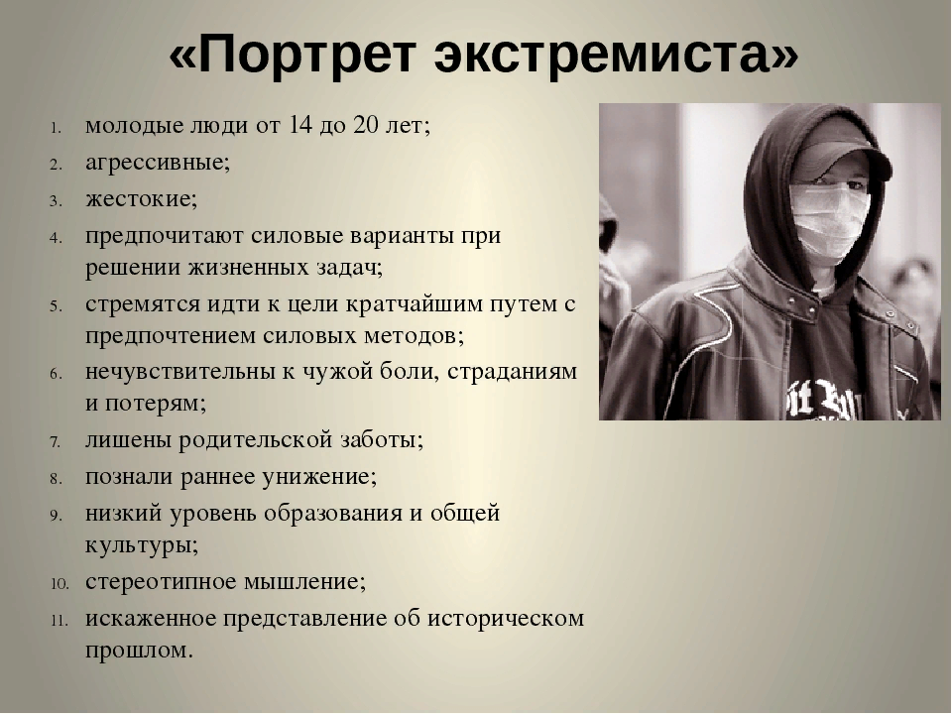

Slide 17

Что мы можем противопоставить экстремизму?
Толерантность
Сопереживание
Сочувствие
Сотрудничество
Дружба
Любовь
Знания
Профессионализм

